Slide 1

NÁZEV:VY_32_INOVACE_01_PRVOUKA 3.R.
NÁZEV ŠKOLY: ZŠ DOLNÍ BENEŠOV
AUTOR: MGR. ADELHEIDA RYCKOVÁ
ČÍSLO PROJEKTU:cz.1.07/1.4.00/21.1262
TEMA: MĚSTO DOLNÍ BENEŠOV

Slide 2
Anotace:
Naše město
Okres, kraj
Základní údaje
Budovy ve městě
Žáci mají k dispozici mapku
žáci pracují na interaktivní tabuli fixem
správné řešení se objeví po kliknutí

Slide 3
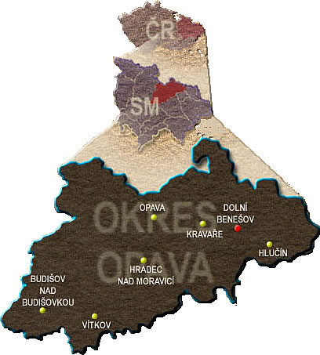
DOLNÍ BENEŠOV - MĚSTO
okres Opava
Kraj
Moravskoslezský

Slide 4

Znak Dolního Benešova

Slide 5
Počet obyvatel
Celkem | : 4224
Dolní Benešov celkem | : 3499
z toho v části Zábřeh | : 725

Slide 6
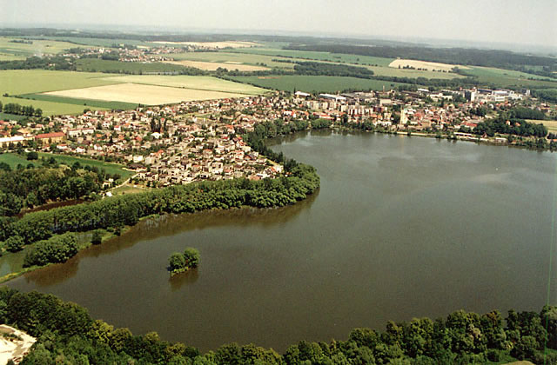
Letecký snímek

Slide 7
Dolní Benešov leží uprostřed komunikačního tahu mezi okresním městem Opavou a krajským městem Ostravou
Dolní Benešov s místní částí Zábřeh se rozkládá na jižním okraji hlučínské pahorkatiny v nadmořské výšce 231m a jeho městská část Zábřeh v nadmořské výšce 232 m.
Protéká jim potok Opusta, vlévající se do řeky Opavy.
Na území města Dolního Benešova je nejvíce rybníků z celého okresu Opava. Východně a severovýchodně se rozkládají rybníky Bezedno, Bobrov, Přehyně a Rakovec, na jihu pak největší z nich - Nezmar.
Na katastru se nacházejí dvě chráněné přírodní oblasti, a to v okolí rybníka Přehyně a Zábřežské louky s charakteristickou močálovou flórou.
.

Slide 8
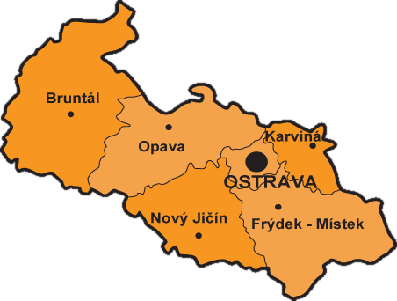
Dolní Benešov

Slide 9
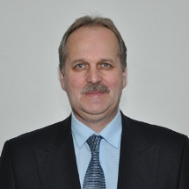
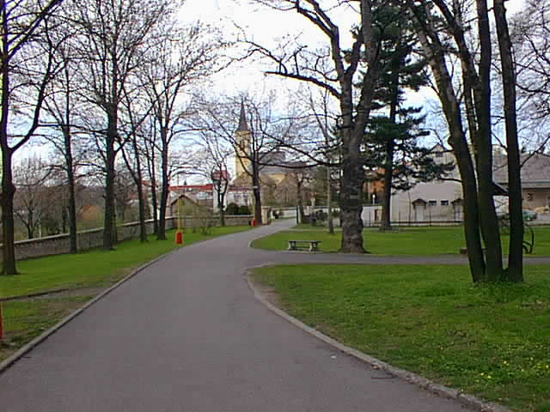
Městský úřad:
Starosta: Martin Štefek
Městská rada
Zastupitelstvo

Slide 10
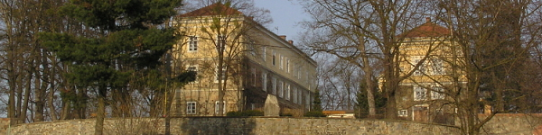
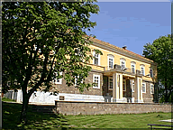
Významné budovy
Zámek
Sídlí zde Městský úřad.
Je zde Obřadní síň a družina

Slide 11
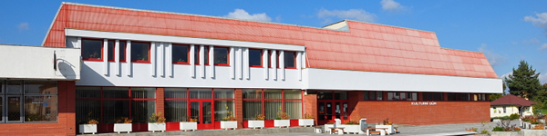
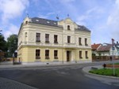

Kulturní dům
Sport

Slide 12
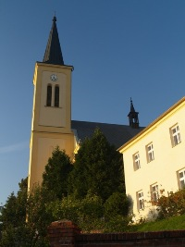
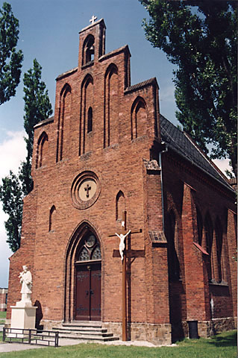
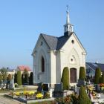
Kostel sv. Martina
Kaple sv.Kříže
hřbitov

Slide 13
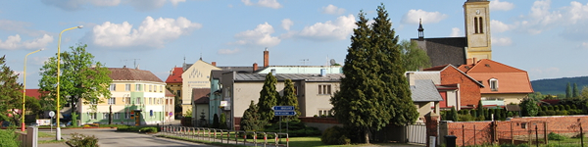
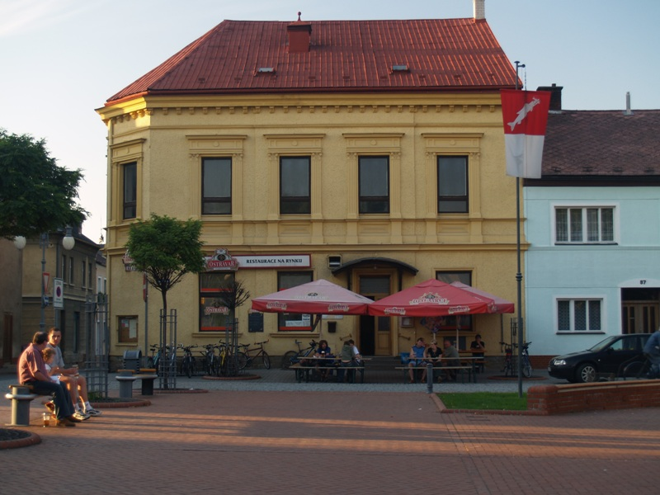
Náměstí, pošta
Náměstí Cypriana Lelka.

Slide 14
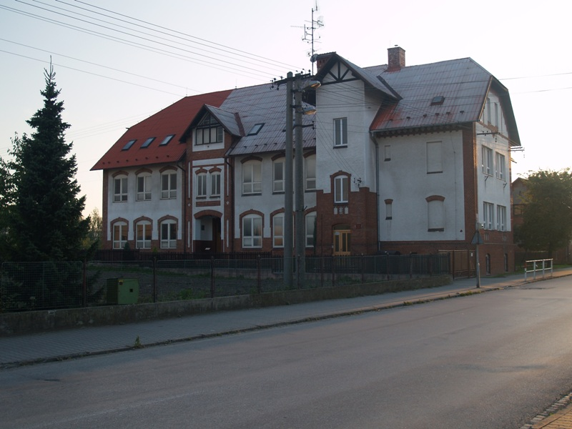
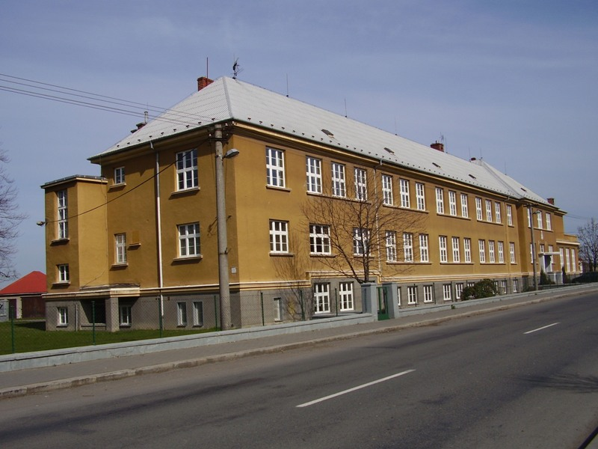
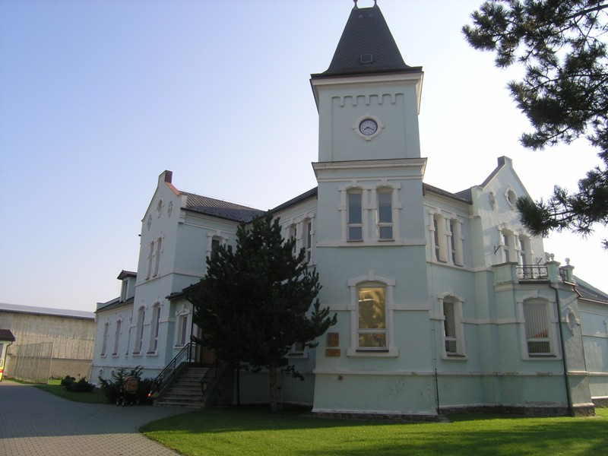
Školní budovy

Slide 15
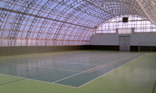
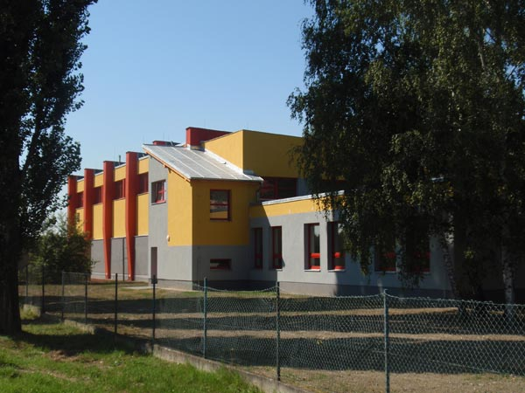
Sportovní hala

Slide 16
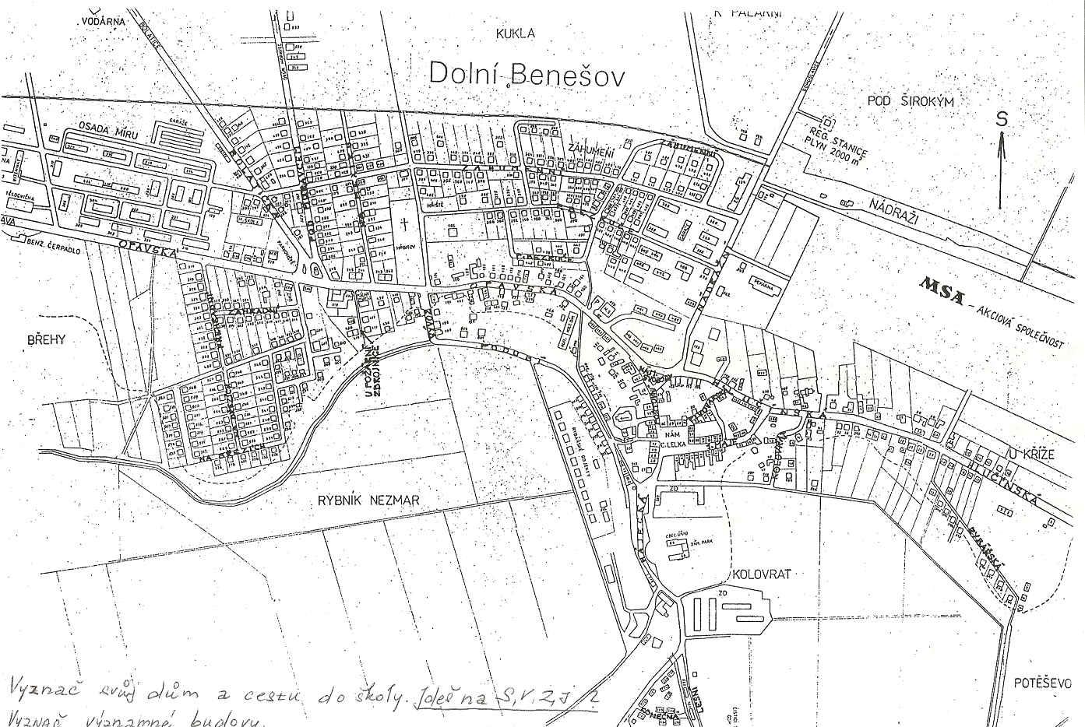

Slide 17
Citace
www.dolnibenesov.cz. [online]. [cit. 2012-09-08].
(se souhlasem MÚ Dolní Benešov)
Mapa- dílo z rodinného archivu autora
Text upraven autorem
8.9.2012

